Slide 1
ДАННИ НА ПУБЛИЧНАТА АДМИНИСТРАЦИЯ

Slide 2
КАК СЕ ПУБЛИКУВАТ ДАННИТЕ НА ПУБЛИЧНАТА АДМИНИСТРАЦИЯ

Slide 3
ДАННИ НА ПУБЛИЧНАТА АДМИНИСТРАЦИЯ
При организирането и предлагането на услуги на гражданите публичната администрация събира и управлява много данни, документи и информация …

Slide 4
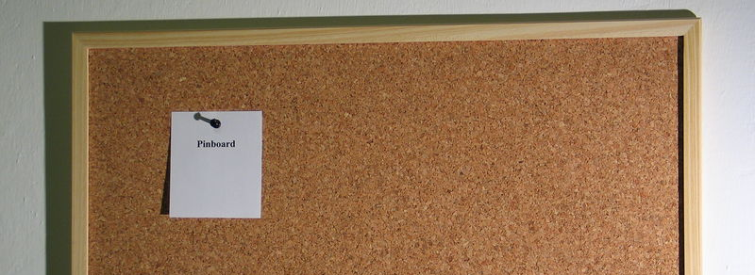
ДАННИ НА ПУБЛИЧНАТА АДМИНИСТРАЦИЯ
От изнесените данни на таблата за съобщения...

Slide 5
ДАННИ НА ПУБЛИЧНАТА АДМИНИСТРАЦИЯ
...до данните, публикувани онлайн на сайтовете на публичните организации,
които ги създават

Slide 6
ДАННИ НА ПУБЛИЧНАТА АДМИНИСТРАЦИЯ
Важен основен принцип:
Данните на публичната администрация са публични,
освен някои специфични изключения

Slide 7
ДАННИ НА ПУБЛИЧНАТА АДМИНИСТРАЦИЯ
На всички граждани е гарантирано правото на достъп до публична информация. Това право се урежда от закона.

Slide 8
В КАКВА ФОРМА МОЖЕМ ДА НАМЕРИМ ДАННИТЕ?

Slide 9
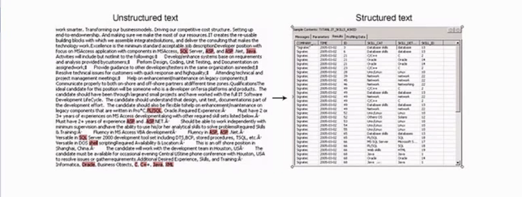
В КАКВА ФОРМА МОЖЕМ ДА НАМЕРИМ ДАННИТЕ?
Данните могат да бъдат:
→ Описателни текстове
→ Файлове със структурирани данни

Slide 10
В КАКВА ФОРМА МОЖЕМ ДА НАМЕРИМ ДАННИТЕ?
Понякога един и същ документ може да съдържа както структурирани, така и неструктурирани данни

Slide 11
В КАКВА ФОРМА МОЖЕМ ДА НАМЕРИМ ДАННИТЕ?
АДМИНИСТРАТИВНИ ДАННИ
СТАТИСТИЧЕСКИ ДАННИ

Slide 12
IN CHE FORMA POSSIAMO TROVARE I DATI?
Административните данни
представят реалността
и се събират и управляват от държавните служби/органи за предоставяне на услуги. Помислете си например за регистъра на населението, за кадастъра или финансовите отчети на една организация.

Slide 13
IN CHE FORMA POSSIAMO TROVARE I DATI?
Статистическите данни идват от преброяване на населението, от проучвания и обработка на административни данни. Те се получават от представителна извадка или от съвкупността от изучаваните субекти и процесът на събиране, обработване
и анализ следва точна
методика за гарантиране
качеството на резултатите.

Slide 14
В ТЪРСЕНЕ НА ДАННИ!

Slide 15
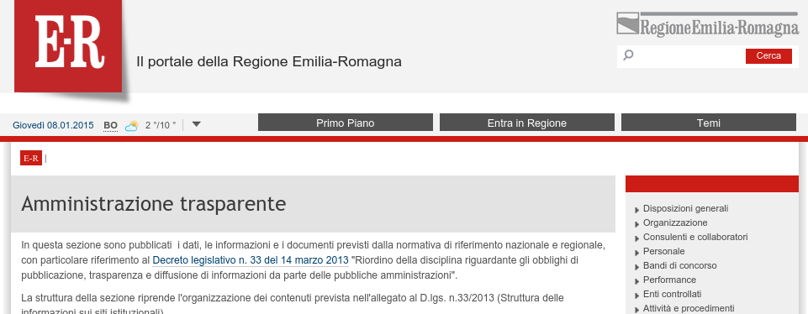
В ТЪРСЕНЕ НА ДАННИ!
Откъде започваме да търсим?
Преди всичко от сайтовете на публичната администрация…

Slide 16
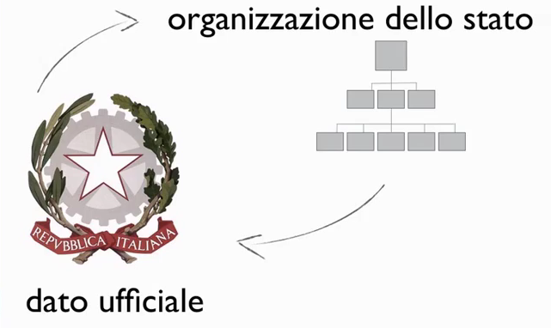
В ТЪРСЕНЕ НА ДАННИ!
За да намерим източника, трябва да разберем : → как работи публичната администрация → какви са задачите на организационните ѝ нива

Slide 17
В ТЪРСЕНЕ НА ДАННИ!
… а ако не можем да намерим данните, които търсим?
Да следваме други пътища!
Ето някои примери...

Slide 18
В ТЪРСЕНЕ НА ДАННИ!
СЛУЧАЙ 1
Данните не присъстват в уебсайта на съответната служба …
проверете дали това е компетентната служба, която предоставя данните
потърсете справки за …

Slide 19
В ТЪРСЕНЕ НА ДАННИ!
Потърсете алтернативен източник на данни
Опитайте се да направите сравнителен прочит (мждународен) на темите, с които се занимавате, като посетите например: https://data.europa.eu/euodp/bg, или също: http://www.data.gov
Използвайте търсачка (напр. Google) и въведете ключови думи за избраната тема (напр. „трафик“ или „околна среда“) заедно с термина „данни“ или „отворени данни“

Slide 20
В ТЪРСЕНЕ НА ДАННИ!
СЛУЧАЙ 2
Намерих информация, но не ми изглежда пълна Възможно е необходимите данни да са предоставени от повече от една организация и да се търсят на различни места.

Slide 21
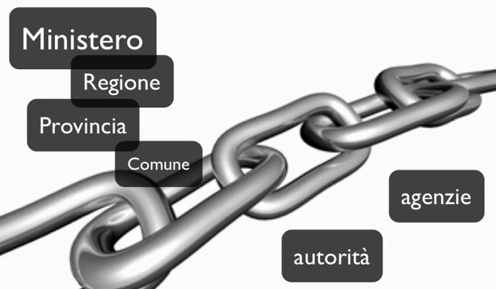
В ТЪРСЕНЕ НА ДАННИ!
Възстановете веригата от информация, за да разберете кои са източниците

Slide 22
В ТЪРСЕНЕ НА ДАННИ!
СЛУЧАЙ 3
Данните не са публикувани онлайн или не са актуализирани Не всички служби публикуват или актуализират данните по различни причини, вариращи от инертност до цената на процеса на цифровизация или представяне на информацията

Slide 23
В ТЪРСЕНЕ НА ДАННИ!
Ако публичната администрация не е публикувала данни, гражданинът може да поиска да получи съдържанието, което търси, като подаде заявление то да бъде публикувано.
Опитайте се да се свържете със съответните служби и може този подход да проработи!

Slide 24
A CACCIA DI DATI!
Много страни по света са приели хармонизирани правила относно прозрачността на информацията на публичната администрация, уредени в т. нар. FOIA (Freedom Of Information Act) - Закон за свободата на информацията.
Научете повече по темата тук:
…
…

Slide 25
ПРАКТИЧЕСКИ СЪВЕТИ

Slide 26
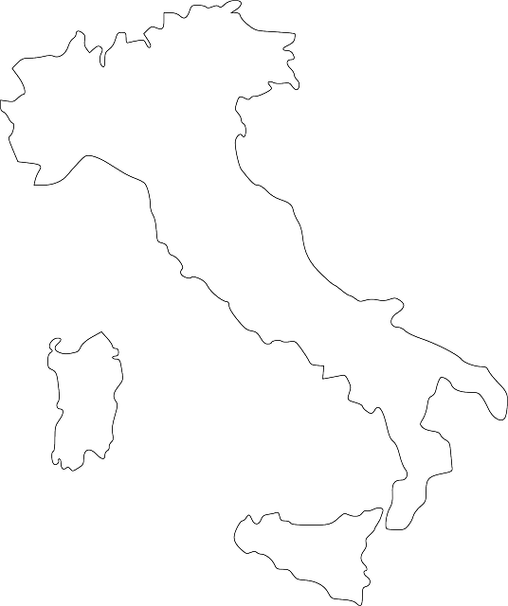
В ТЪРСЕНЕ НА ДАННИ!
1
Обикновено колкото по-високи са правителствените нива, толкова по-често се намират действия, които засягат цялата национална територия,
или са свързани с дълъг период от време (дългосрочно планиране)

Slide 27
В ТЪРСЕНЕ НА ДАННИ!
2
Не се примирявайте!
Сравнявайте информацията и търсете разнообразни източници на информация: трябва да се стремите вашето проучване да бъде обширно и с контекст.

Slide 28
В ТЪРСЕНЕ НА ДАННИ!
Обърнете внимание на качеството на източника: винаги проверявайте дали източниците са надеждни. Не е задължително данните да идват единствено и само от публични източници. Особено ако те идват от частни субекти, проверете дали са пълни и точни.
Накрая… цитирайте винаги източниците!
3

Slide 29
ДАННИ НА ПУБЛИЧНАТА АДМИНИСТРАЦИЯ

